Slide 1







MALLORN Astronomical Classification Challenge
Báo cáo phân tích & xử lý bài toán

Slide 2



Our team
Nhóm 2:
Nguyễn Văn Hòa
Nguyễn Đăng Đạo
Lê Minh Đức

Slide 3


Nội dung trình bày
Giới thiệu bài toán
Exploratory Data Analysis
Feature Engineering
Modeling
Kết quả

Slide 4

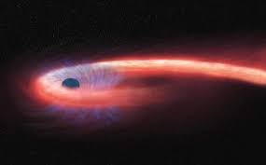
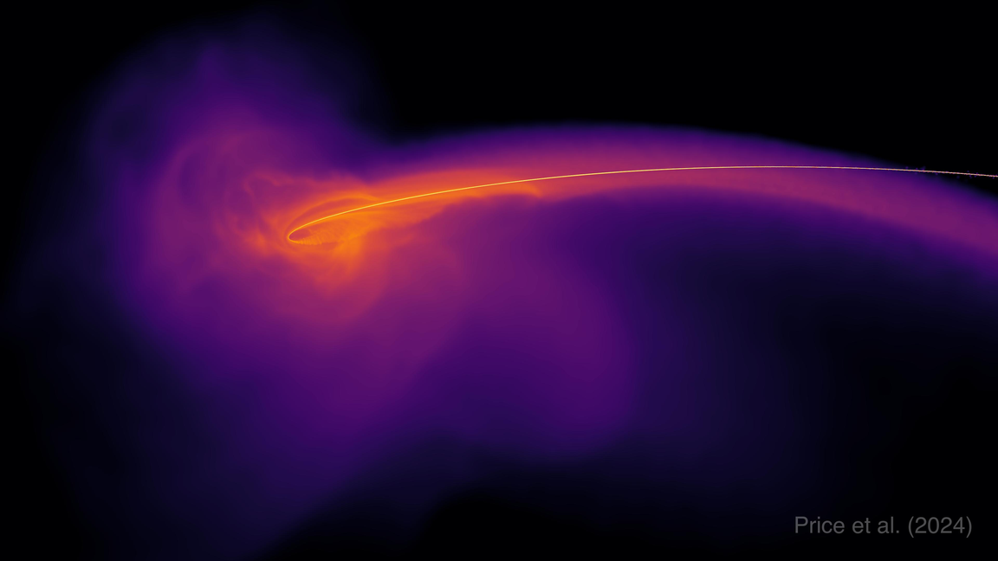
Giới thiệu bài toán
Bài toán: Phát hiện Tidal Disruption Events (TDE) từ dữ liệu lightcurve:
TDE là sự kiện hiếm khi một ngôi sao bị xé toạc bởi hố đen siêu nặng.
Trong các khảo sát lớn như LSST, việc phát hiện TDE cần được tự động hóa từ dữ liệu đa băng tần.

Slide 5
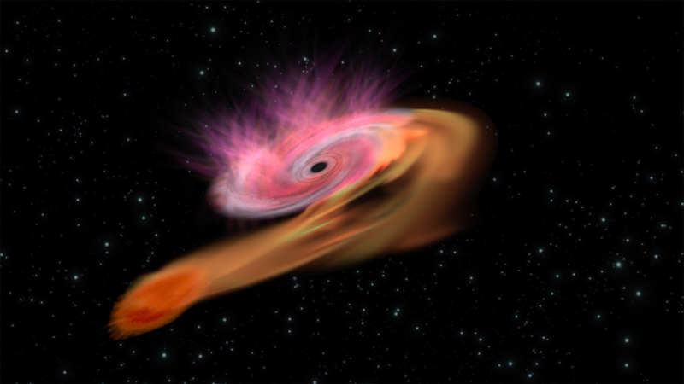
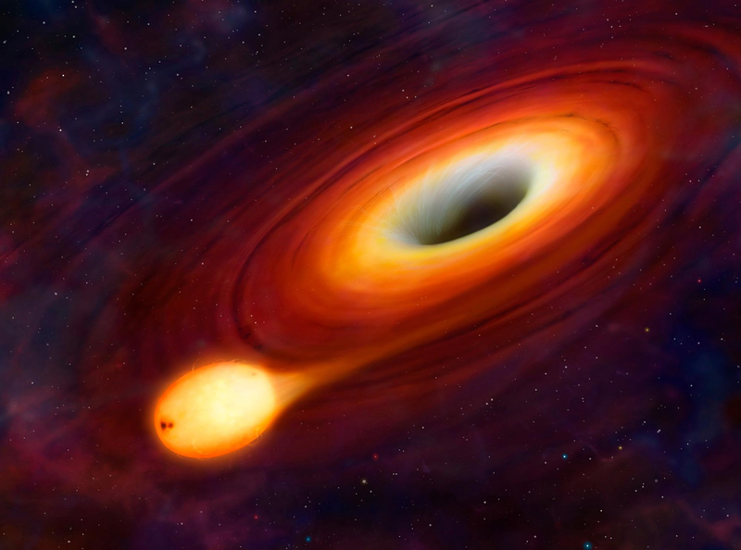
Giới thiệu bài toán
Đặc điểm, thách thức bài toán, metric chính:
Dữ liệu time-series
Nhiễu đo lớn
Dữ liệu đa băng tần, không đồng đều
Mất cân bằng lớp nghiêm trọng
Metric: F1-score
Định hướng:
Phân tích EDA → Thiết kế features
Dùng mô hình tree-based
Ensemble để tăng độ ổn định

Slide 6



Exploratory Data Analysis

Slide 7
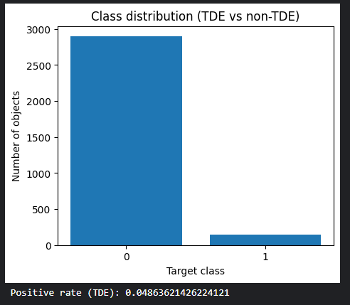
EDA
Phân bố nhãn
Nhận xét:
Số lượng non-TDE >> TDE
Tỷ lệ TDE ~ 4.86%
Dataset rất mất cân bằng
→ Lựa chọn F1 score
→ Áp dụng scale_pos_weight và threshold tuning khi huấn luyện mô hình

Slide 8
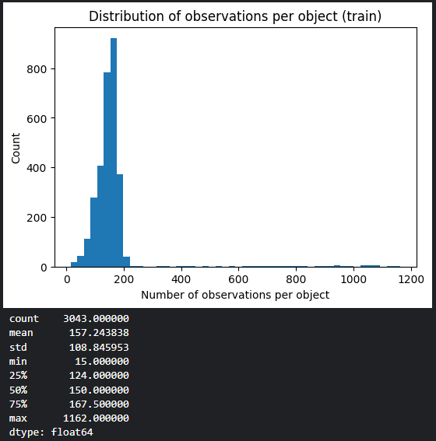
EDA
Số điểm quan sát trên mỗi object
Nhận xét:
Số điểm quan sát trên mỗi object không đồng đều
Có object rất ít điểm, có object rất nhiều điểm
→ Không thể dùng trực tiếp raw time-series

Slide 9
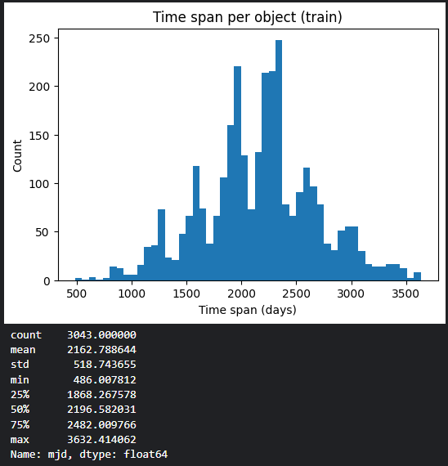
EDA
Time span của lightcurve
Nhận xét:
Thời gian quan sát kéo dài nhiều năm
Phân bố time span khá rộng
TDE là sự kiện bùng phát trong một thời gian nhỏ
→ Phải thiết kế các features dựa trên hình dạng đỉnh sáng

Slide 10
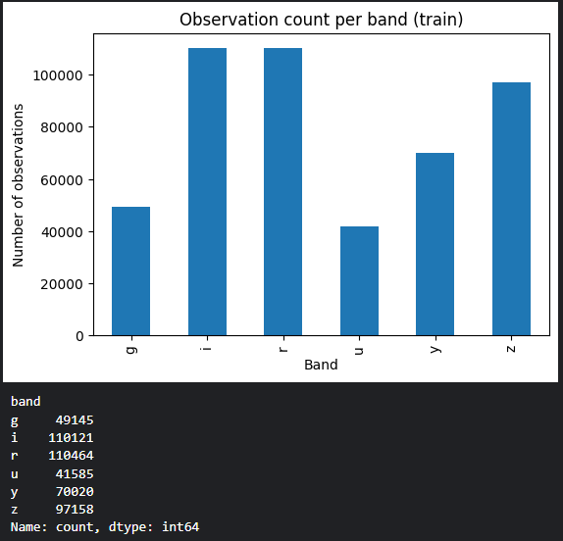
EDA
Phân bố quan sát theo băng tần
Nhận xét:
r, i có nhiều quan sát nhất
u và g ít hơn đáng kể
Số lượng quan sát không đồng đều giữa các band
→ Phải thiết kế các features sao cho có thể xử lý được giá trị thiếu và các feature màu chỉ được tính khi đủ band liên quan

Slide 11
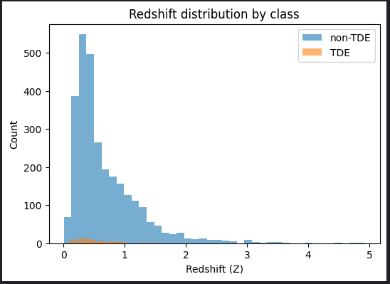
EDA
Redshift (Z) theo lớp
Nhận xét:
Phân bố redshift giữa hai lớp khác nhau
TDE chủ yếu xuất hiện ở Z thấp - trung bình
Non-TDE có dải Z rộng hơn
→ Sự khác biệt cho thấy Z mang thông tin phân biệt nhất định

Slide 12
EDA
Kết luận
Nhận xét:
Mất cân bằng lớp
Số điểm quan sát không đều
Time span dài, TDE là peak
Thiếu band
Z khác nhau theo lớp
→ Là nền tảng cho toàn bộ pipeline mô hình phía sau, quyết định cách thiết kế feature engineering

Slide 13


Feature Engineering

Slide 14


Feature Engineering
Đơn vị dự đoán: object-level
Không dùng raw time-series
Trích xuất đặc trưng từ lightcurve theo 3 nhóm:
Aggregate statistical features
Peak & shape-based features
Physics-informed features

Slide 15
Feature Engineering
Aggregate Features
Trích xuất thống kê toàn cục:
n_obs: tổng số điểm quan sát
n_band: số băng tần được quan sát
flux_mean, flux_std,...: Thống kê độ sáng
snr_mean, snr_max,...: Thống kê tỷ số tín hiệu trên nhiễu
time_span: thời gian quan sát
→ Mô tả mức độ biến thiên tổng thể của ánh sáng, mức độ nhiễu,...

Slide 16
Feature Engineering
Per-band Aggregate Features
Thống kê riêng cho từng băng tần:
flux_mean_band_*, flux_std_band_*,...
snr_mean_band_*, snr_max_band_*,...
time_span_band_*
n_obs_band_*
→ Do EDA cho thấy số lượng quan sát giữa các băng tần không đồng đều → trích xuất đặc trưng riêng cho từng band

Slide 17

Feature Engineering
Peak-based Features
Phân tích:
TDE là sự kiện bùng phát ánh sáng
Thông tin quan trọng sẽ nằm ở đỉnh sáng
Thiết kế các features mô tả:
Vị trí đỉnh
Độ cao đỉnh
Hình dạng tăng-giảm quanh đỉnh
→ TDE chỉ xuất hiện như một đỉnh sáng ngắn → tập trung trích xuất đặc trưng như trên

Slide 18


Feature Engineering
Peak Shape Features
Với mỗi band:
t_peak: thời điểm đạt đỉnh
peak: độ cao đỉnh
rise: thời gian tăng lên đỉnh
decay: thời giam suy giảm sau đỉnh
global_peak: đỉnh mạnh nhất trong các band
→ Các đặc trưng này mô tả được hình dạng bùng phát ánh sáng

Slide 19
Feature Engineering
Physics-informed Features
Các features đặc biệt:
color_g_r, color_u_g,...: màu sắc
Peak flux được hiệu chỉnh theo band
Log-flux: proxy cho độ sáng biểu kiến
→ Các đặc trưng vật lý giúp mô hình không chỉ học được từ thống kê mà còn từ ý nghĩa vật lý của ánh sáng

Slide 20
Feature Engineering
Xử lý missing data
Với cách xử lý features ở trên thì missing sẽ xuất hiện khi:
Object không có đủ band
Không có đủ điểm để tính thống kê
Chiến lược:
Giữ NaN ở giai đoạn features
Khi train model: chuyển sang numeric
Fill bằng -999
→ Quyết định không bỏ object thiếu band vì sẽ làm mất đi dữ liệu quý giá, fill bằng -999 để mô hình cây tự học cách xử lý missing data

Slide 21

Modeling

Slide 22

Modeling
Định hướng:
Bài toán: Binary classification (TDE vs non-TDE)
Đặc điểm dữ liệu:
Feature tabular (sau feature engineering)
Mất cân bằng lớp nghiêm trọng
Chiến lược:
Mô hình cây quyết định tăng cường (Boosting)
Cross-validation theo group
Tối ưu F1-score

Slide 23


Modeling
Vì sao chọn mô hình cây boosting:
Không yêu cầu chuẩn hoá feature
Xử lý tốt:
Feature không tuyến tính
Outliers
Hiệu quả với dữ liệu tabular
Dễ ensemble
→ So với các mô hình thuần tuý, các mô hình boosting như LightGBM, CatBoost và XGBoost tỏ ra rất hiệu quả với dữ liệu tabular có nhiều đặc trưng phức tạp

Slide 24
Modeling
Các mô hình được sử dụng:
LightGBM: Tốc độ nhanh, hiệu quả
CatBoost: Bổ sung khả năng học các quan hệ phức tạp
XGBoost: Bổ sung thêm góc nhìn khác để bước ensemble hiệu quả hơn
→ Sử dụng nhiều mô hình boosting khác nhau nhằm tận dụng sự khác biệt trong cách học của từng thuật toán

Slide 25


Modeling
Threshold Tuning cho F1 score
Mô hình trả về xác suất
Không cố định threshold = 0.5
Quét threshold ∈ [0.01, 0.99]
Chọn threshold tối ưu F1 trên OOF
→ Do dữ liệu mất cân bằng → ngưỡng phân loại 0.5 không tối ưu → tìm ngưỡng phân loại phù hợp nhất để cân bằng giữa precision và recall

Slide 26


Modeling
Ensemble: Kết hợp nhiều mô hình
Ensemble xác suất từ:
LightGBM
CatBoost
XGBoost
Lý do:
Giảm phương sai
Tận dụng ưu điểm từng mô hình
→ Mỗi mô hình có xu hướng mắc lỗi khác nhau → Ensemble giúp giảm rủi ro dự đoán sai và cải thiện kết quả

Slide 27
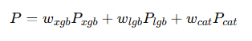
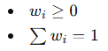
Modeling
Tối ưu trọng số Ensemble
Linear blend:
Điều kiện:
→ Không chọn trọng số bằng cảm tính mà thực hiện grid search trên OOF prediction để tìm bộ tối ưu

Slide 28

Kết Quả

Slide 29


Kết quả
Cách đánh giá:
Đánh giá dựa trên:
Out-of-Fold (OOF) prediction
Cross-validation theo group
Metric chính: F1-score
Threshold được tối ưu trên OOF

Slide 30

Kết quả
Kết quả sau finetuned của từng mô hình(F1):
LightGBM: 0.5806
CatBoost: 0.5490
XGBoost: 0.5637
→ Mỗi mô hình đơn lẻ có kết quả khá ổn, tuy nhiên mỗi mô hình vẫn có những điểm mạnh và hạn chế riêng

Slide 31

Kết quả
Kết quả sau khi ensemble các mô hình (F1):
LightGBM + XGBoost: 0.5852
LightGBM + CatBoost: 0.5758
CatBoost + XGBoost: 0.5978
CatBoost + XGBoost + LightGBM: 0.6014
→ Ensemble tận dụng sự khác biệt trong cách học của từng mô hình → mang lại kết quả tốt hơn hẳn so với các mô hình đơn lẻ

Slide 32


Kết luận
Bài toán phát hiện TDE từ lightcurve đa băng tần:
Là bài toán khó
Dữ liệu cực kỳ mất cân bằng
Dữ liệu giàu nhiễu

Slide 33
Kết luận
Nhóm tiếp cận bài toán theo quy trình rất chặt chẽ:
Phân tích dữ liệu (EDA) để hiểu bản chất
Thiết kế feature engineering dựa trên EDA
Xây dựng và đánh giá mô hình với Group Cross-Validation, tối ưu F1-score
Sử dụng và finetune các mô hình boosting (LightGBM, CatBoost, XGBoost)
Kết hợp ensemble cho kết quả ổn định và vượt trội so với mô hình đơn lẻ

Slide 34


Thank you for your listening

